Slide 1

Compiler selber bauen
Mit Bison und Flex
Kai Blaschke, Senior Software Developer

Slide 2
Compiler selber bauen mit BISON und flex
Themen
Einführung
Scanner und Parser
Einfachen Scanner mit Flex erstellen
Parser mit Bison-Grammatik erstellen
Weitere Features und erweiterte Grammatik
Schlusswort und Fragen

Slide 3
Einführung

Slide 4
Einführung
Für wen ist das Thema interessant?
Parsen interaktiver Benutzer-Eingaben
Scripting in Software
Einlesen strukturierter Eingabedateien (z. B. JSON oder XML)
Syntax-Validierung
Emulatoren

Slide 5
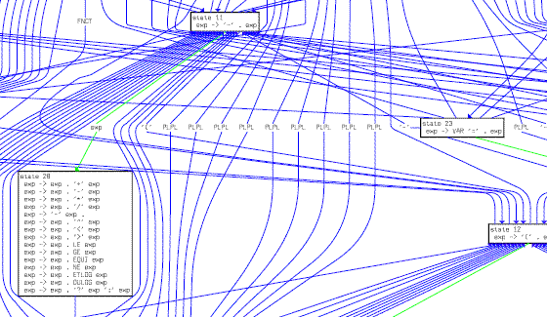
Einführung
Warum nicht alles selber schreiben?
Scannen komplexer Datenformate erfordert viel Code
Mögliche Zustände im Parser werden schnell unübersichtlich
Viel Code ist schwer lesbar und unverständlich
Hohe Fehleranfälligkeit

Slide 6
Einführung
Um welche Tools geht es?
Flex - «Fast lexical analyzer generator»
Keine GNU-Software, entwickelt von Vern Paxson seit 1987
Entwickelt an der University of Berkeley, unter BSD-Lizenz
Tool zum Erstellen von lexikalischen Scannern
GNU Bison
GPL-Lizenzierte GNU-Software, u. A. entwickelt von Robert Corbett und Richard Stallman seit 1985
Kompatibel zum Vorgänger «Yacc»
Tool zum Erstellen von LARL-Parsern

Slide 7
Einführung
Praktische Beispiele
Einfacher Taschenrechner
Funktionsplotter
Interaktive Befehlskonsolen in Anwendungen und Spielen
Prozess-Automatisierung
User-Scripting in Anwendungen (z. B. Milkdrop-Visuals)
GD Script Compiler in der G DATA Engine

Slide 8
Was machen Scanner und Parser?

Slide 9
Was machen Scanner und Parser?
Scanner: Text in Token unterteilen
Liest Eingabe-Puffer (hauptsächlich) linear ein
Generiert aus Textteilen einzelne Token
Regeln stützen sich auf Zeichen im Datenstrom
Zustände ermöglichen es, andere Regeln anzuwenden
Kommentare
Zeichenketten
Token können rein numerische IDs sein, aber auch Daten enthalten
Jedes Token kann mittels Code vorverarbeitet werden

Slide 10
Was machen Scanner und Parser?
Parser: Token in Zusammenhang setzen
Bestimmt mittels Regeln, welche Token wie zusammenpassen
Stack-basiert: geschachtelte Strukturen möglich
Regeln können sich aufeinander beziehen
Erstellt eine Baumstruktur
Ermöglicht Fehlerbehandlung und Wiederaufnahme

Slide 11
Einfachen Scanner mit Flex erstellen

Slide 12
Einfachen Scanner mit Flex erstellen
Scanner-Regeldatei
Dateiendung .l
Drei Abschnitte, getrennt durch %%
Deklarationen
Regeln

Slide 13
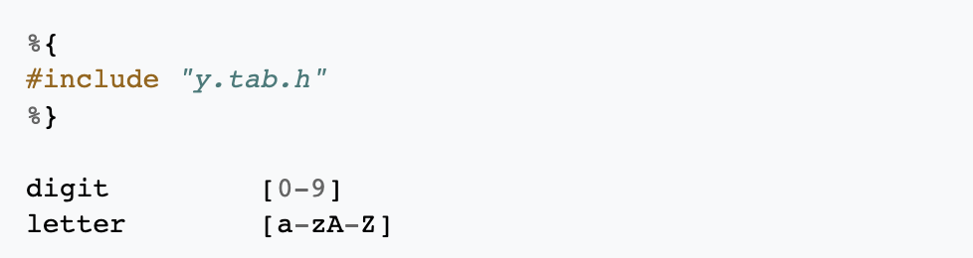
Einfachen Scanner mit Flex erstellen
Deklarationen
Erlauben es, C-/C++-Code am Anfang der generierten Datei einzufügen
Optionen zur Scanner-Generierung
Aliase für Zeichenfolgen

Slide 14
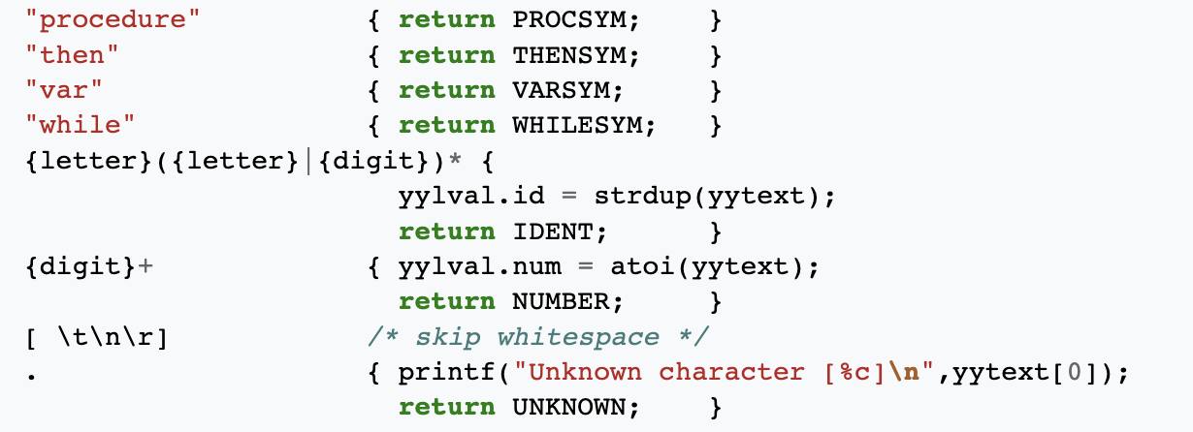
Einfachen Scanner mit Flex erstellen
Regeln
Format: REGEL { AKTION }
Literale in ""
Definitionen in {}
Zustände in <>
Einfache RegEx-Syntax für Matching

Slide 15
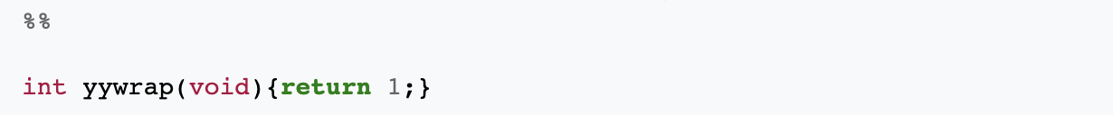
Einfachen Scanner mit Flex erstellen
Epilog
Kann leer bleiben
Raum für zusätzlichen Code und Hilfsfunktionen
Wird ans Ende der erzeugten Code-Datei eingefügt
Kann in Standalone-Scannern auch die main()-Funktion enthalten

Slide 16
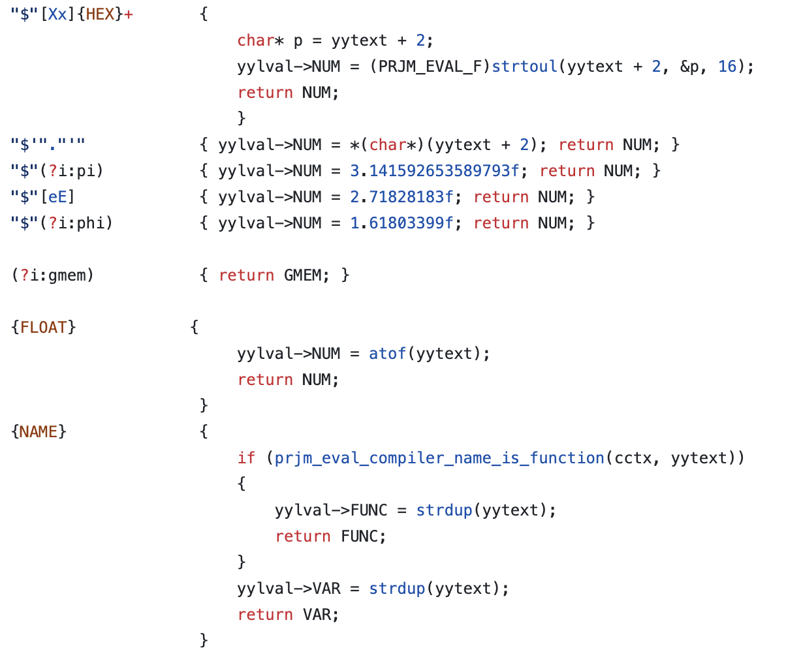
Einfachen Scanner mit Flex erstellen
Erzeugung von Tokens mit Zusatzdaten
Kann leer bleiben
Raum für zusätzlichen Code und Hilfsfunktionen
Wird ans Ende der erzeugten Code-Datei eingefügt
Kann in Standalone-Scannern auch die main()-Funktion enthalten
Ergebnis ist immer vom gleichen Typ «yylval»
Unterschiedliche Daten können via struct und uniforms abhängig vom Token-Typ gespeichert werden

Slide 17
Parser mit Bison erstellen

Slide 18
Parser mit Bison erstellen
Parser-Regeldatei
Dateiendung: .y (wie Yacc, gleiches Format)
Auch drei Teile, getrennt mit %%:
Prolog und Deklarationen
Grammatik-Regeln
Epilog

Slide 19
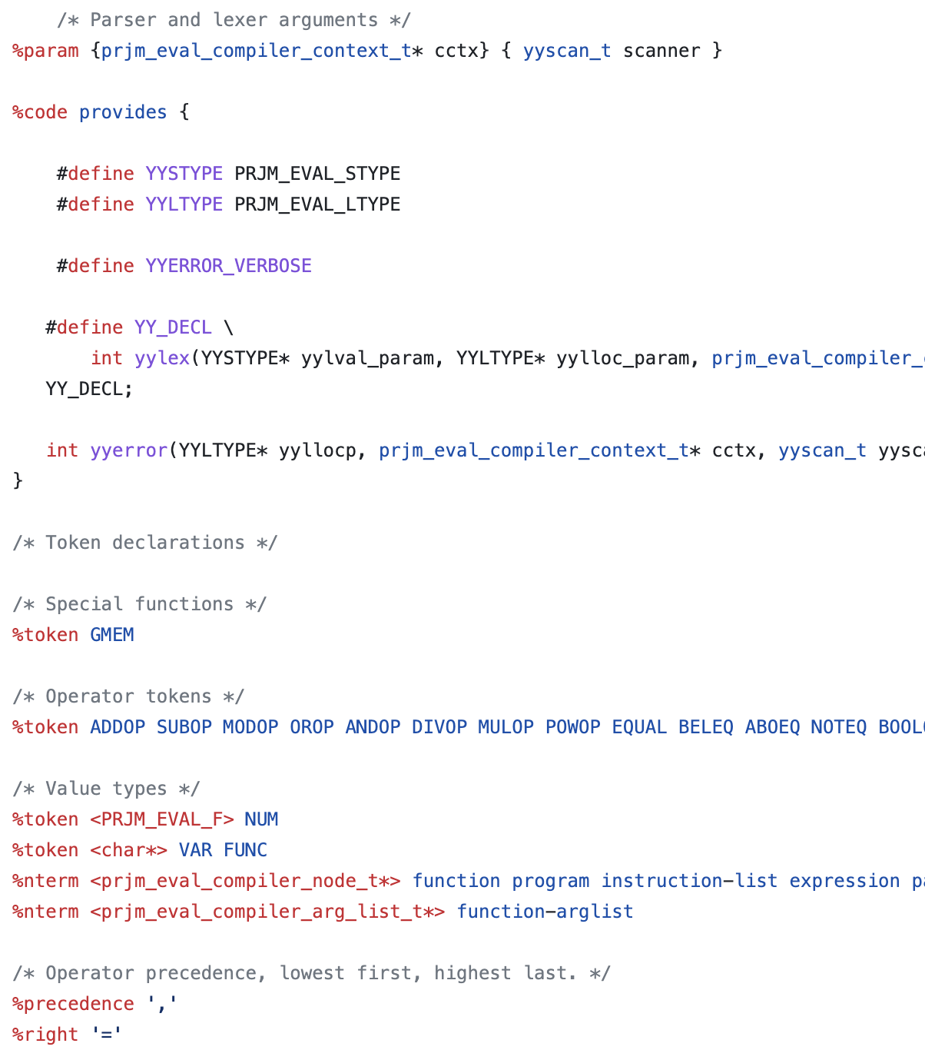
Parser mit Bison erstellen
Deklarationen
Syntax für Deklarationen: %keyword …
Angabe verschiedener Code-Blöcke (requires/provides...)
Einfache Token/Terminale mit %token deklarieren
Nichtterminale mit %nterm

Slide 20
Parser mit Bison erstellen
Grammatik-Regeln
Regeln folgen der Syntax: nichtterminal: regel {aktion} | regel {aktion} | …;
Regeln können rekursiv formuliert werden und auch Zirkelbezüge aufweisen
→ Solange die Auflösung eindeutig möglich ist!
Regeln-Terminale werden in Aktionen mit $1...$x

Slide 21
Parser mit Bison erstellen
Grammatik-Regeln
Regeln folgen der Syntax: nichtterminal: regel {aktion} | regel {aktion} | …;
Regeln können rekursiv formuliert werden und auch Zirkelbezüge aufweisen
→ Solange die Auflösung eindeutig möglich ist!
Regeln-Terminale werden in Aktionen mit $1...$x referenziert
Regel-Symbole können mittels symbol[name] benannt und in der Aktion dann mittels $name statt $1 usw. referenziert werden
Rückgabe von Werten in Aktionen mittels Platzhalter $$
Nichtterminale ohne Typ können nichts zurückgeben und nicht zugewiesen werden!

Slide 22
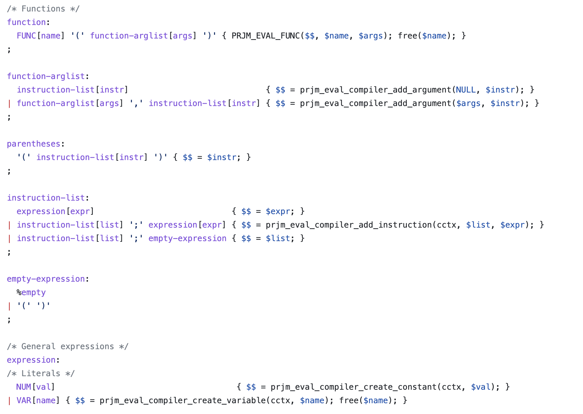
Parser mit Bison erstellen
Grammatik-Regeln - Beispiel

Slide 23
Parser mit Bison erstellen
Regeln sofort ausführen
In Aktionen können Regeln direkt ausgeführt werden, z.B.:
Mathematische Operationen mit den Operanden berechnen
Funktionen aufrufen
Bildschirmausgaben via printf() etc.
Ausführung der Regeln erfolgt bei der Reduzier-Operation → Wenn alle untergeordneten Regeln angewandt wurden
Reihenfolge wird durch Präzedenzen bestimmt

Slide 24
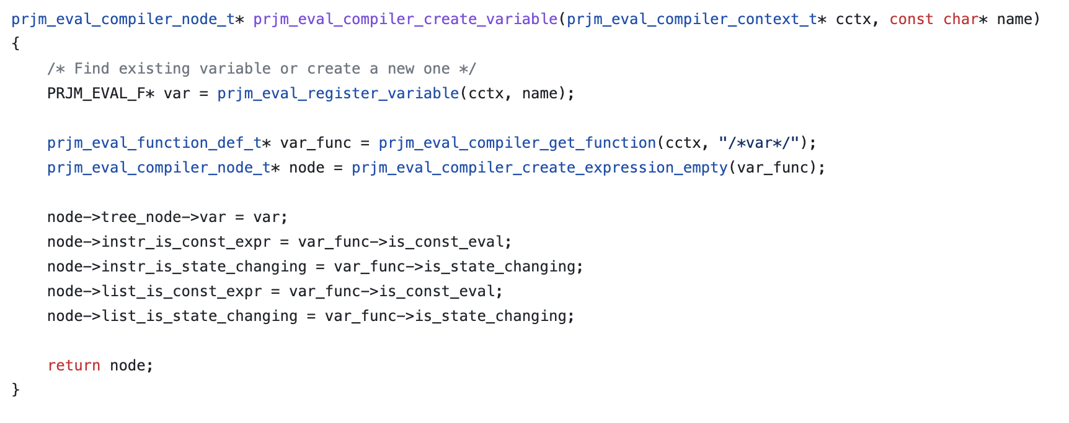
Parser mit Bison erstellen
Baumstruktur erstellen
Sinnvoll in den meisten Anwendungsfällen
Ermöglicht das mehrfache Ausführen der Struktur nach einmaligem Parsen
Baumstruktur und -typen werden in den Regel-Aktionen erzeugt
Nichtterminale geben hierbei meist Structs oder Klassen zurück
Anlegen von Variablen, prüfen von Funktionen etc. in Aktionen

Slide 25
Parser mit Bison erstellen
Rangfolge von Ausdrücken/Operatoren
Standardmäßig gilt eine Links-nach-Rechts-Reihenfolge
Präzedenzen und deren Assoziativität können mit %left, %right und %precedence (%prec) geordnet werden
Mehrere Token/Nichtterminale in einem Ausdruck, z. B. %left ADD SUB werden untereinander nach Assoziativität behandelt.
Präzedenzen sind von niedrig nach hoch geordnet – niedrige zuerst, höchste zuletzt.
%prec auch in Regeln nötig, um z. B. Negationen zu ermöglichen

Slide 26
Anmerkungen, Live-Demo

Slide 27
Fragen?

Slide 28
Vielen Dank für eure Aufmerksameit!

